Slide 1
분석의 목적
10. GA 데이터 적용 시나리오

Slide 2

91
분석의 목적
BigQuery를 통해서 데이터 불러오기
Python에서 BigQuery 접근하기
Json 포맷의 데이터 다루기

Slide 3
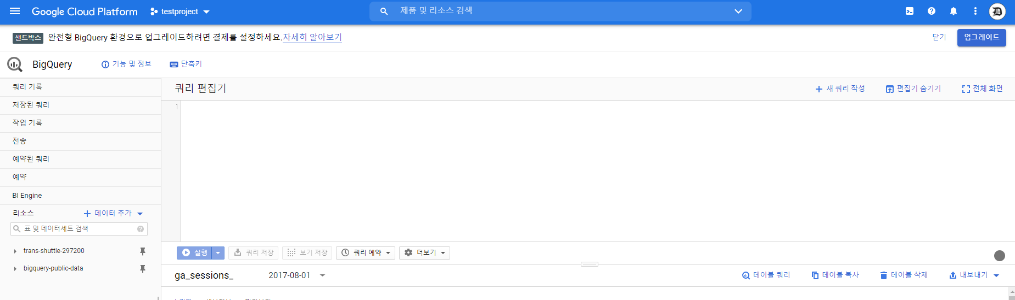
93
BigQuery에서 Project ID 확인
Python에서 BigQuery 데이터 불러오기
gbq(Google Big Query) 모듈 설치 코드
conda install pandas-gbq -c conda-forge

